Slide 1

Název školy | Gymnázium, střední odborná škola, střední odborné učiliště a vyšší odborná škola, Hořice
Číslo projektu | CZ.1.07/1.5.00/34.0873
Název materiálu | VY_62_INOVACE_01.02.01 – Výběr zaměstnanců
Autor | Ing. Eva Rachotová
Tematická oblast | Pracovní poměr, mzda
Ročník | Třetí
Datum tvorby | Listopad 2013 – duben 2014
Anotace | Materiál je určen pro výuku tematického celku mzda a pracovní poměr včetně výpočtů jednotlivých složek mzdy.
Metodický pokyn | Materiál obsahuje jak teoretickou část, tak i příklady k procvičování.

Slide 2
1. Výběr zaměstnanců

Slide 3
ANOTACE
V této části je rozebrána problematika výběru zaměstnanců z pohledu zaměstnavatele, zdroje, ze kterých může čerpat, kritéria, podle kterých zaměstnance vybírá.

Slide 4
Personální činnost
hlavním úkolem personální činnosti je zajistit pracovní sílu v požadovaném počtu, čase a kvalifikaci
východiskem je plánovaný počet zaměstnanců, odpovídající úkolům zaměstnavatele, a aktuální organizační schéma firmy

Slide 5
Základní kritéria při výběru zaměstnanců:
požadavky kvalifikační
vzdělání (vyučen, SŠ, VŠ, popř. obor)
předešlá praxe (např. 3 roky jako..)
znalost jazyků (pokud je u konkrétní profese vyžadována, dnes se používá označování typu
A 1, A 2, B 1 apod. nebo druh zkoušky FCE apod.)
řidičský průkaz příslušné skupiny (pokud je u konkrétní profese požadován)

Slide 6
Zaměstnavatel svoji nabídku pracovních míst:
zveřejní na svých internetových stránkách (ukázka)
publikuje v tisku formou inzerátu
(vyhledat firmu ze svého okolí)
zveřejní na veřejně přístupných inzertních plochách
předá Úřadu práce

Slide 7
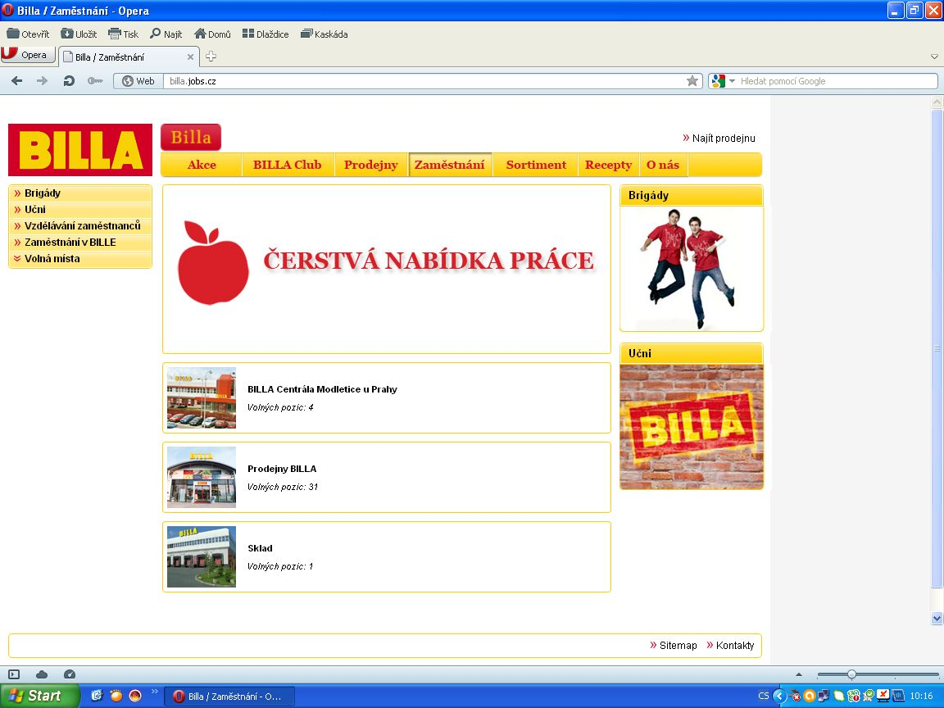

Slide 8
Uchazeč o zaměstnání na nabídku reaguje:
prostřednictvím e-mailu
prostřednictvím motivačního dopisu s přiloženým životopisem
osobní návštěvou firmy
návštěvou firmy na doporučení Úřadu práce
telefonickým dotazem

Slide 9
Při obsazování volných pracovních míst jsou využívány zdroje:
interní – v rámci firmy – je výhodné v tom, že náklady na orientaci zaměstnance ve firmě a výcvik budou minimální, protože zaměstnanec již firmu zná, navíc převod na novou profesi, resp. povýšení v rámci firmy má povzbuzující účinek
externí – mimo firmu – pracovníci přicházející odjinud přinesou nové pohledy a zkušenosti, musí se ale s firmou seznámit a zorientovat se

Slide 10
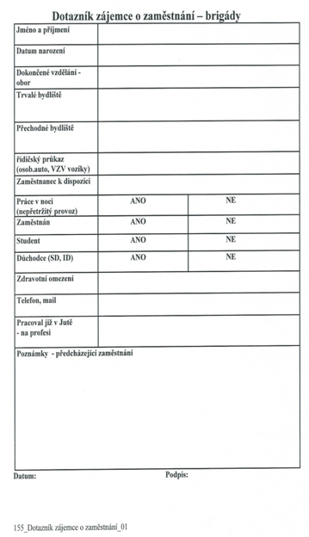
personalista předá uchazečům k vyplnění dotazník zájemce o zaměstnání (ukázka)

Slide 11
při obsazování volných pracovních míst je nutné zvážit, zda se jedná o profesi dělnickou či technickohospodářskou, popř. manažerského typu
u dělnických profesí převažují mezi kvalifikačními požadavky odborná způsobilost, praxe v oboru, zručnost, pečlivost

Slide 12
u profesí technickohospodářských (THP) požadují zaměstnavatelé vzdělání odpovídající úrovně a oboru, praxi, jazykové znalosti
na funkce manažerského typu vypisují zaměstnavatelé obvykle výběrové řízení, kde mohou požadovat po uchazečích např. i psychologické testy (k posouzení osobnostních předpokladů pro výkon dané funkce), jinak požadavky jsou odbornost, vzdělání, praxe, znalost jazyků

Slide 13
Zaměstnavatel sdělí uchazečům své rozhodnutí:
pokud byli vybráni, domluví si den nástupu – tímto dnem po podpisu pracovní smlouvy nebo jmenováním do funkce vzniká pracovní poměr (dalším možným případem vzniku pracovního poměru je volba do funkce)
pokud nebyli vybráni, sdělí jim své rozhodnutí bez zbytečného odkladu (doporučuje se ponechat jejich žádosti pro případ další potřeby)

Slide 14
Použité zdroje:
vlastní poznámky z odborné stáže
u zaměstnavatele
KUBIAS, Sáva Ing. – Úvod do managementu,
TUL Liberec, 2002, ISBN 80-7083-557-5
http://billa.jobs.cz/

